Slide 1
“I Encontro Estadual de Vigilância em Saúde: Vigilância e Atenção Primária na Integralidade da Saúde”

Slide 2
Mundo* | 10 milhões de pessoas adoecem com tuberculose. | 1,3 milhão morreram de TB | 1,2 milhão de TB/HIV | 400 mil pessoas TB-MDR.
Brasil** | 72 mil pessoas. | 4 mil óbitos | 6 mil pessoas TB/ HIV. | 1.000 pessoas TB-MDR.
MS*** | 1130 pessoas diagnosticadas. | 31 óbitos. | 140 pessoas TB/ HIV | 20 pessoas TB-MDR.
CG*** | 450 pessoas diagnosticadas. | 15 óbitos. | 49 pessoas TB/ HIV | 10 pessoas TB-MDR.
Fonte:
* Organização Mundial de Saúde
** Programa Nacional de Controle da Tuberculose
*** Programa Estadual de Controle da Tuberculose/SINAN/SIM/SITE-TB (dados sujeito a alterações com 22% do banco CG em aberto e MS 14%)

Slide 4
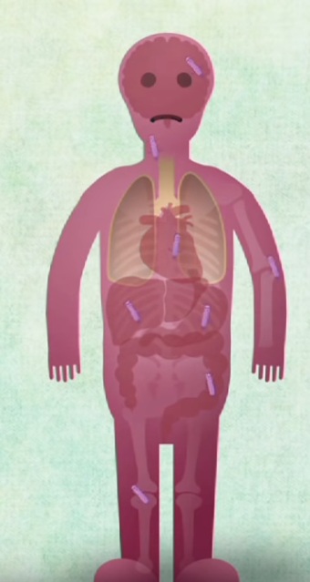
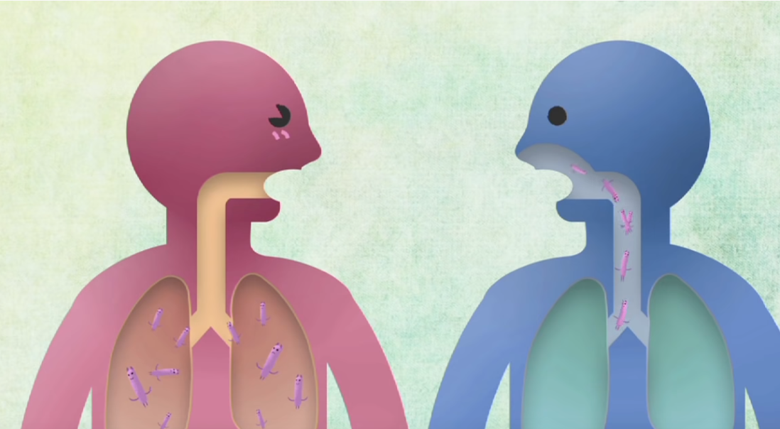
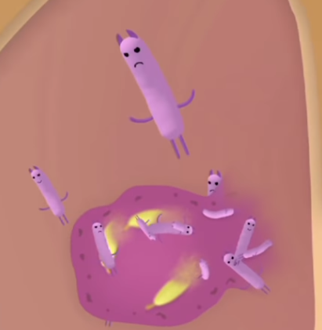
TUBERCULOSE
Vacinação BCG
Exame de contato
( transmissão)
Tratamento e cura
Quimioprofilaxia
ILTB

Slide 5
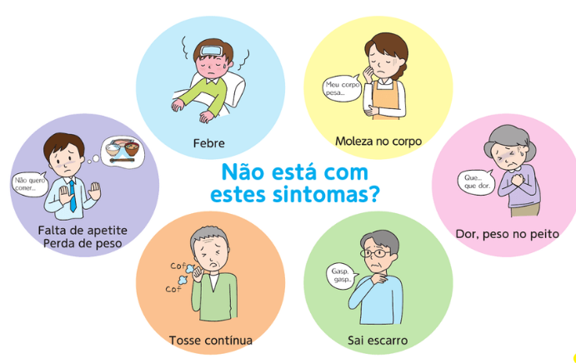
SINAIS E SINTOMAS
Suor noturno

Slide 6
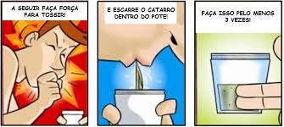
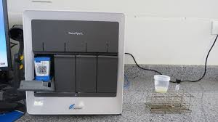
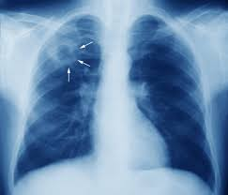
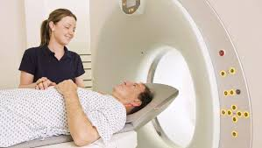
DIAGNOSTICO
Bacteriológico
Avaliação médica com histórico do paciente e exame físico
Baciloscopia de escarro, cultura
Teste Rápido Molecular (TRM)
Imagem
Outros
Prova tuberculínica
Radiografia do tórax
Tomografia...

Slide 7
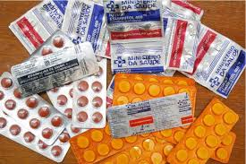
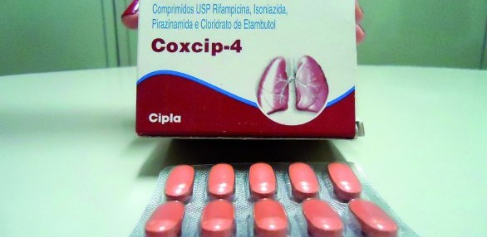
TRATAMENTO BÁSICO
PADRONIZADO
Intensiva/Ataque (4 em 1)
Rifampicina
Isoniazida 2 meses
Pirazinamida
Etambutol
Fase Manutenção
Rifampicina 4 meses
Isoniazida
Atenção
Fase de Manutenção é de 10 meses para TB Meningoencefálica e Osteoarticular
Atenção
Não esta indicado Etambutol para ≤ 10 anos

Slide 8
Papel da Atenção Primária á Saúde
Portaria 4.279/2010- institui Redes de Atenção a Saúde,
Decreto 7.508/2011- regulamenta a Lei 8.080/90,
APS
Início da Integralidade da assistência
Comunicação das RAS
Responsável pelo fluxo nos diversos níveis
Coordenadora do cuidado do cidadão

Slide 9
Papel da APS na Tuberculose

Slide 10
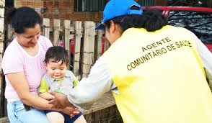
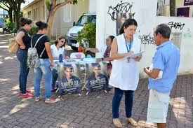
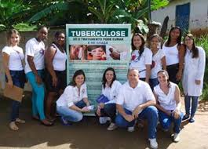
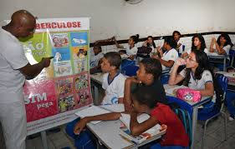
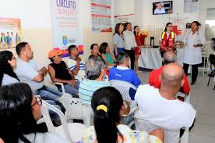
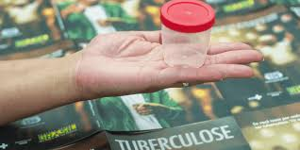
Competência da APS e atribuições do ACS
Realizar vacinação BCG e monitorar coberturas vacinais;
Divulgar a doença na comunidade e Realizar busca ativa de Sintomático Respiratório;
Possibilitar, conforme a rede do município, que a primeira amostra de escarro seja coletada no momento da suspeita de tuberculose;
Visita domiciliar/instituições fechadas
Atividades extramuros/educação em saúde
Rodas de conversa nas Unidades de saúde

Slide 11
Competência da APS
Indicar e prescrever o esquema básico;
Realizar o Tratamento Diretamente Observado;
Responsabilizar-se pelo bom andamento de todos os casos de sua região;
Identificar (estar atento) a ocorrência de efeitos adversos e orientar adequadamente;
Realizar investigação e controle de contatos;
Oferecer a testagem HIV;
Realizar o controle contínuo de faltosos;
Preencher de forma adequada os instrumentos de controle ( Notificação, Livro de SR, Livro de Registro de pacientes em tratamento);
Encaminhar para unidade de referencia casos específicos ( TB-DR, hepatotoxidade, resistência medicamentosa...);
Receber e acompanhar os casos atendidos e encaminhados pela referencia;
Oferecer apoio aos doentes em relação ás questões psicossociais ;
Realizar vacinação BCG e monitorar coberturas vacinais;

Slide 12
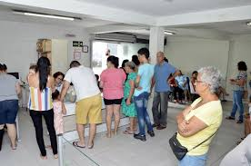
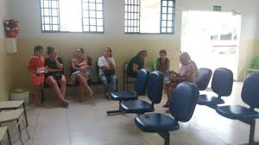
Medidas de controle de infecção da TB
Medidas administrativas ( organizar fluxo de atendimento e capacitar a equipe...)
Medidas de controle ambiental/engenharia ( salas ventiladas e iluminadas, local externo adequado para coleta de escarro...)
Medidas de proteção respiratória ( uso de máscara)

Slide 13
IMPORTANTE
Calcula-se que, durante um ano, um indivíduo que tenha baciloscopia positiva pode infectar, em média, de 10 a 15 pessoas.
Com o início do tratamento, a transmissão tende a diminuir gradativamente e, em geral, após 15 dias de tratamento, ela encontra-se muito reduzida.
Medidas de controle sejam implantadas até a negativação da baciloscopia (cobrir a boca com o braço ou lenço ao tossir, manter o ambiente bem ventilado e com bastante luz solar).
O bacilo é sensível à luz solar, e a circulação de ar possibilita a dispersão de partículas infectantes. Com isso, ambientes ventilados e com luz natural direta diminuem o risco de transmissão.

Slide 14
OBRIGADA!
Contato: 3318-1835
3318-1837
3318-1838
tuberculosesaudems@hotmail.com

